Slide 1
ENTREGA DE FASE

Slide 2
Hayder Arenas Montoya Santiago Ladino
Santiago Pulgarin
ADSI
(2252326)

Slide 3
SEIH
Nuestro proyecto se basa en un sistema de inventario en dónde el cliente podrá ver toda la gestión de sus mercancías existentes y así manejar su flujo entrada de entrada y salida, Cómo también un espacio en dónde podrán promocionar sus productos y así lleguen a más personas.

Slide 4
PROBLEMATICA
Nuestro primer punto se refiere a la falta de un sistema de inventario para un cliente que trabaja de manera independiente vendiendo extintores y requiere un cambio para eliminar su sistema de inventario manual que genera lentitud en varios procesos y le hace perder precisión en su flujo de ventas, entradas y salidas.

Slide 5

Justificacion
El presente proyecto solucionará y cambiará los métodos de facturación manual facilitando y simplificando su realización, mejorando la rentabilidad y la calidad del servicio al cliente de esta empresa.

Slide 6
Objetivo general
Desarrollar un sistema que aumente la rentabilidad de esta pequeña empresa apuntando a su potencial de crecimiento mediante la sistematización.

Slide 7
Objetivos específicos.
-Identificar todas las necesidades del cliente.-
Disponer del equipamiento necesario para el funcionamiento del proyecto.
-Diseñar el sistema básico del programa con sus respectivas funciones.

Slide 8
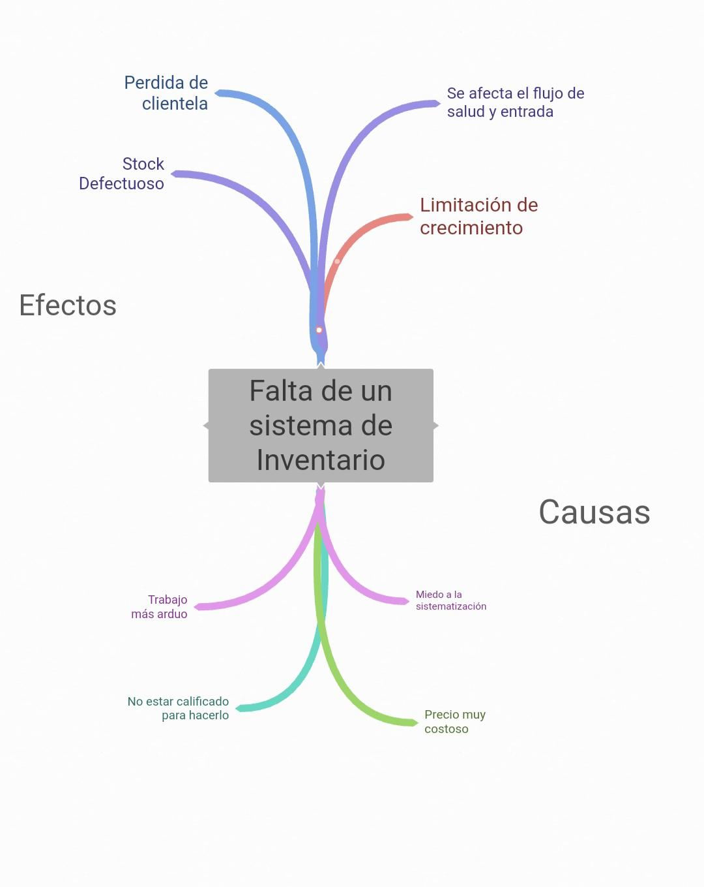

Slide 9
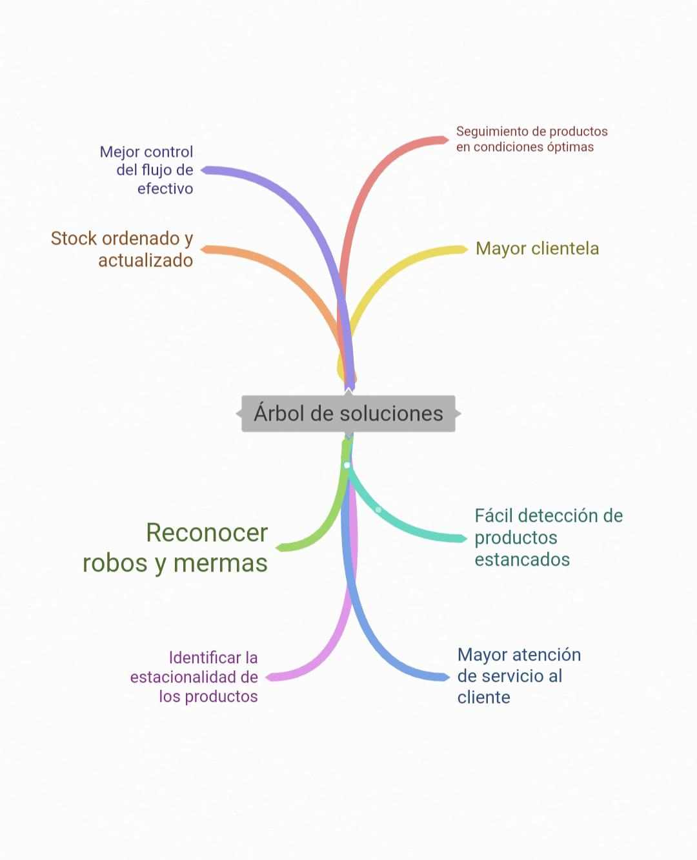

Slide 10
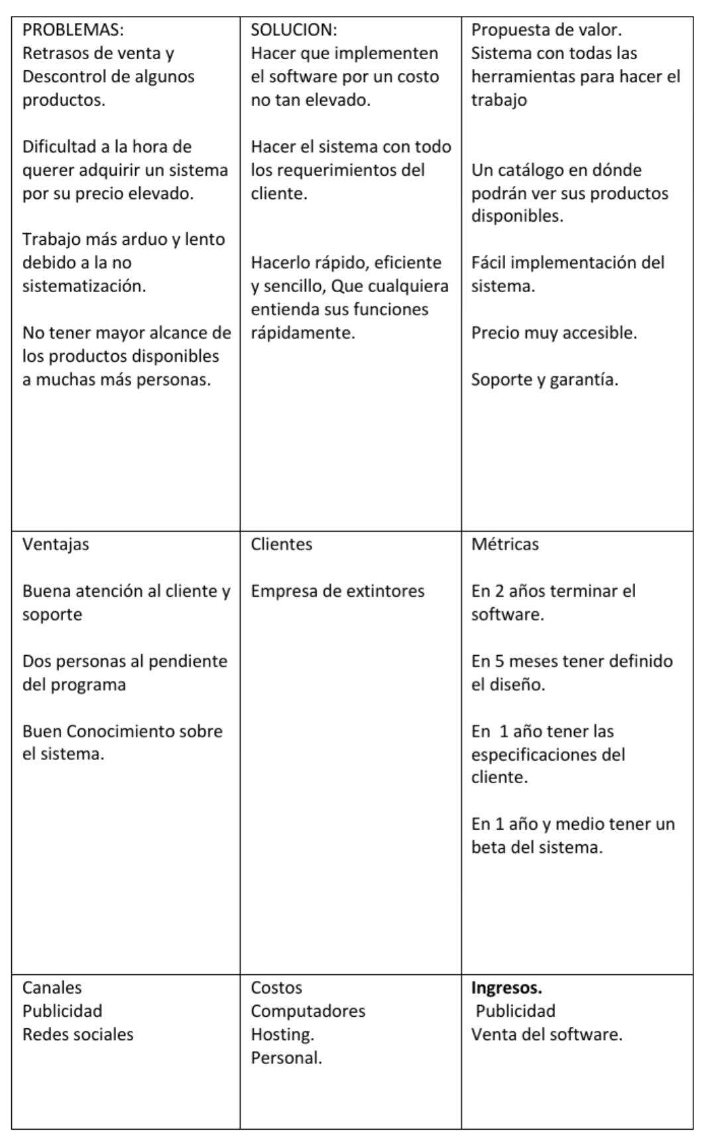

Slide 11
Técnicas de recolección De información.
-Encuesta -Entrevista

Slide 12
CONCLUSION
According to the responses of my client, he believes that the project brings viability to his company since a better order and profitability through systematization is what he needs so that it grows more and his products are better known.

